Slide 1
ỦY BAN NHÂN DÂN QUẬN 12
TRƯỜNG TIỂU HỌC HÀ HUY GIÁP
Toán
Bài: Ôn tập các số đến 100000 (tiếp theo)
GV: Lý Bảo Châu
Lớp : 4/8
Notes:
Chào mừng các em đến với lớp học trực tuyến của khối lớp 4 trường th hà huy giáp- quận 12. Cô rất vui được đồng hành cùng các em trong tiết Toán ngày hôm nay.

Slide 2



NỘI QUY LỚP HỌC
Notes:
Các em thân mến, để việc học hiệu quả, các em cần tìm một không gian yên tĩnh để ngồi học, chuẩn bị đầy đủ dụng cụ học tập, và đặc biệt là chú ý theo dõi bài học nhé.
Việc thực hiện tính nhẩm đối với 1 phép tính thì quá là đơn giản đúng không nè các em, vậy tính nhẩm đối với hai phép tính thì thực hiện như thế nào. Bài học ngày hôm nay sẽ giúp các em hieu rõ hơn.

Slide 3



Toán
Bài : Ôn tập các số đến 100000 (tiếp theo)
SGK trang 5
Notes:
Bài : ……. Trang 5 - sẽ giúp các em luyện tính nhẩm, ôn lại các quy tắc tính giá trị của biểu thức. Các em sẽ tương tác cùng cô và làm bài vào vở, sau đó chụp hình phần bài làm gửi qua zalo cho cô. Chúng ta cùng vào bài học nhé

Slide 4

Bài 1:
Tính nhẩm
Notes:
Bài 1 yêu cầu chúng ta làm gì ? Bài 1 yêu cầu tính nhẩm. Vậy cô và các bạn cùng chơi 1 trò chơi : ai nhanh hơn để hoàn thành bài 1 nha.

Slide 5









TRÒ CHƠI:
Ai nhanh hơn

Slide 6
Bài 1a:
Notes:
Trong bài 1a, có 4 câu, thời gian làm bài mỗi câu 5 giây. Các em sẵn sàng chưa nào. Chúng ta bắt đầu câu số 1 .

Slide 7



Câu 1
7000 + 2000 = ?
5
4
3
2
1
HẾT GIỜ
8000
7000
A
B
C
9000
D
6000
Hoan hô . Bạn chọn đúng rồi !
Notes:
Đáp án của bài này là câu C. Hoan hô ….. Vì sao em tính nhanh như vậy? Các em hãy quan sát, đây là các số tròn nghìn . Như vậy ta chỉ việc lấy 7+2 = 9 phần nghìn ứng với 3 chữ số 0 viết 3 chữ số 0 vào bên phải chữ số 9.Nên ta có 7 nghìn + 2 nghìn = 9 nghìn. Rất là đơn giản đúng không nào. Chúng ta qua câu 2

Slide 8
Câu 2
9000 – 3000 = ?
5
4
3
2
1
HẾT GIỜ
5000
6000
A
B
C
7000
D
8000
Tiếc quá …! Bạn chọn sai rồi !
Hoan hô . Bạn chọn đúng rồi !
Tiếc quá …! Bạn chọn sai rồi !
Tiếc quá …! Bạn chọn sai rồi !
Notes:
Đáp án của bài này là câu B. Hoan hô. ….Cách thực hiện bài này tương tự như câu 1. Đối với phép nhân,chia thì thực hiện ra sao . Chúng ta qua câu 3.

Slide 9
Câu 3
8000 : 2 = ?
5
4
3
2
1
HẾT GIỜ
4000
3000
A
B
C
2000
D
1000
Tiếc quá …! Bạn chọn sai rồi !
Hoan hô . Bạn chọn đúng rồi !
Tiếc quá …! Bạn chọn sai rồi !
Tiếc quá …! Bạn chọn sai rồi !
Notes:
Đáp án của bài này là câu A. Em tính nhẩm như thế nào ? Ta có 8 nghìn : 2 , ta sẽ lấy 8 : 2 = 4 phần nghìn ứng với 3 chữ số 0 viết 3 chữ số 0 vào bên phải chữ số 4. Ta có 8 nghìn : 2 = 4 nghìn. Chúng ta sẽ chuyển qua câu số 4 nào.

Slide 10
Câu 4
3000 x 2 = ?
5
4
3
2
1
HẾT GIỜ
8000
7000
A
B
C
9000
D
6000
Tiếc quá …! Bạn chọn sai rồi !
Hoan hô . Bạn chọn đúng rồi !
Tiếc quá …! Bạn chọn sai rồi !
Tiếc quá …! Bạn chọn sai rồi !
Notes:
Vậy đáp án của chúng ta là bao nhiêu nào ? Đó là câu D : 6000. Qua bài 1a, cô thấy các bạn đã có kĩ năng tính nhẩm các số tròn nghìn đối với 1 phép tính rất tốt vậy tính nhẩm đối với 2 phép tính thì sẽ thực hiện thế nào. Chúng ta cùng tiếp tục trò chơi qua bài 1b.

Slide 11
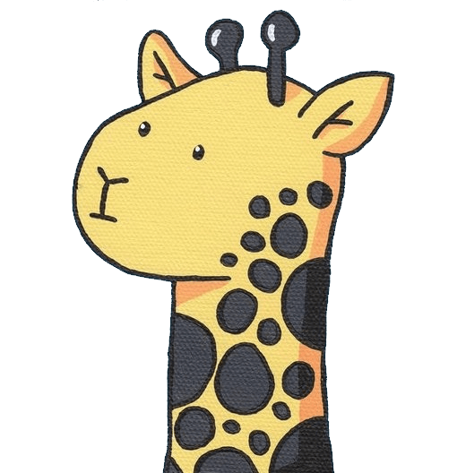
Bài 1b :
Notes:
Bài 1b, cũng có 4 câu, thời gian làm bài mỗi câu 10 giây. Các em sẵn sàng chưa nào. Chúng ta bắt đầu câu số đầu tiên.

Slide 12


Câu 1
6
3
4
1
7
9
2
10
8
5
Hết giờ
6000 + 2000 – 4000 = ?
6000
5000
A
B
C
4000
D
7000
Tiếc quá …! Bạn chọn sai rồi !
Tiếc quá …! Bạn chọn sai rồi !
Tiếc quá …! Bạn chọn sai rồi !
Hoan hô . Bạn chọn đúng rồi !
Notes:
Đáp án đúng của câu này là : C. Có đến 2 phép tính mà sao em tính nhanh vậy ? Dạng bài này cũng như tính giá trị biểu thức. Với biểu thức chỉ có phép cộng và trừ hoặc nhân và chia thì ta thực hiện lần lượt từ trái qua phải. ( trình bày ). Cô xin chúc mừng các bạn đã chọn đúng câu A.

Slide 13
Câu 2
6
3
4
1
7
9
2
10
8
5
Hết giờ
90000 – (70000 - 20000) = ?
50000
40000
A
B
C
70000
D
80000
Hoan hô . Bạn chọn đúng rồi !
Notes:
Bạn có thể cho cả lớp biết cách tính nhẩm của mình nhanh nhất nè. À, như vậy với các biểu thức có dấu ngoặc đơn, ta thực hiện trong ngoặc đơn trước. ( trình bày ) Đáp án đúng là câu B.

Slide 14
Câu 3
6
3
4
1
7
9
2
10
8
5
Hết giờ
(9000 – 4000) x 2 = ?
10000
1000
A
B
C
3300
D
3000
Tiếc quá …! Bạn chọn sai rồi !
Hoan hô . Bạn chọn đúng rồi !
Notes:
Chúng ta cùng quan sát đáp án của câu này . Đó là câu A. Cách thực hiện tính nhẩm câu này tương tự câu 6. Xin chúc mừng bạn.

Slide 15
Câu 4
6
3
4
1
7
9
2
10
8
5
Hết giờ
8000 – 6000 : 3 = ?
8000
9000
A
B
C
60000
D
6000
Tiếc quá …! Bạn chọn sai rồi !
Tiếc quá …! Bạn chọn sai rồi !
Hoan hô . Bạn chọn đúng rồi !
Tiếc quá …! Bạn chọn sai rồi !
Notes:
Em tính nhẩm thế nào mà có đáp án nhanh vậy ? Với các biểu thức có các phép tính cộng, trừ, nhân, chia thì ta thực hiện nhân chia trước, cộng trừ sau. ( Trình bày ) Đáp án đúng là câu D.

Slide 16
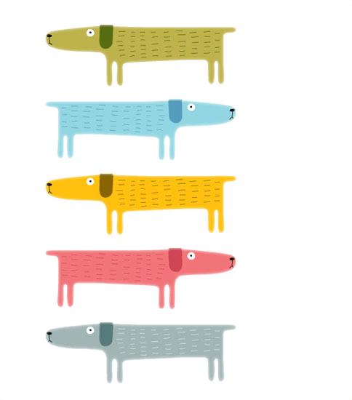
Bài 1b: Tính nhẩm
6000 + 2000 - 4000
90000 – (70000 – 20000)
(9000 – 4000) x 2
8000 – 6000 : 3
Notes:
Sau khi hoàn thành xong phần tính nhẩm bài 1b thì chúng ta đã nắm được các quy tắc để tính giá trị của biểu thức. Vậy cách trình bày phần bài làm của tính giá trị của biểu thức là như thế nào. Chúng ta cùng đến với bài 3 : tính giá trị của biểu thức.

Slide 17
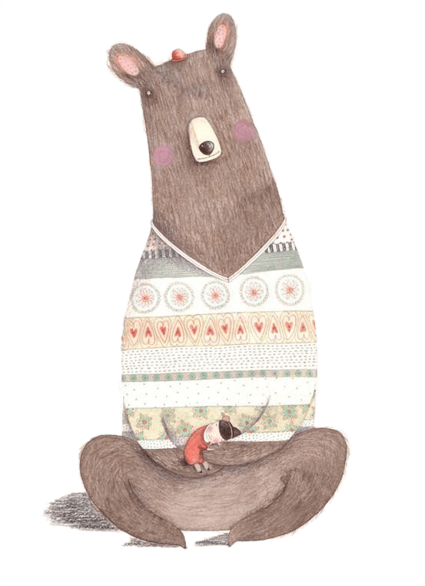
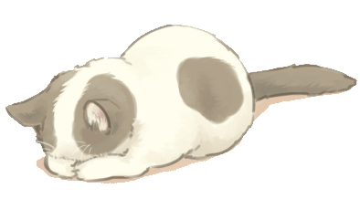
Bài 3: Tính giá trị của biểu thức
a) 3257 + 4659 - 1300
b) 6000 – 1300 x 2
Notes:
Đọc đề . Thời gian làm bài 3 phút. Các em làm bài 3, trình bày thật đẹp, viết chữ số rõ ràng rồi chụp hình gửi qua zalo cho cô.

Slide 18
b) 6000 – 1300 x 2
a) 3257 + 4659 – 1300
b) 6000 – 1300 x 2
a) 3257 + 4659 – 1300
= 7916
– 1300
= 6000 –
2600
= 6616
= 3400
Notes:
Chúng ta cùng sửa bài nào. bài 3a. Với biểu thức chỉ có phép cộng và trừ hoặc nhân và chia thì ta thực hiện lần lượt từ trái qua phải. ( trình bày).
bài 1b.Với các biểu thức có các phép tính cộng, trừ, nhân, chia thì ta thực hiện nhân chia trước, cộng trừ sau. ( trình bày )
Qua bài học ngày hôm nay các em học được những gì?
Chúng ta đã được luyện tập tính nhẩm, nắm được các quy tắc để áp dụng tính giá trị của biểu thức.
Bài học đến đây là kết thúc rồi.

Slide 19
Toán
Bài : Ôn tập các số đến 100000 (tiếp theo)
:
SGK trang 5
Notes:
Qua bài học ngày hôm nay các em học được những gì?
Chúng ta đã được luyện tập tính nhẩm, nắm được các quy tắc để áp dụng tính giá trị của biểu thức.
Bài học đến đây là kết thúc rồi.

Slide 20
Bài 3: Tính giá trị của biểu thức
c) (70850 – 50230) x 3
d) 9000 + 1000 : 2
Notes:
Dặn dò : Làm bài 3c,d SGK trang 5.
Chuẩn bị bài : Biểu thức có chứa một chữ.

Slide 21
Chào tạm biệt các em!!
Notes:
chúc các em có 1 buổi học vui vẻ bổ ích. Chào tạm biệt và hẹn gặp lại các em vào buổi học sau

